Slide 1
о ДОБРОТЕ
Авторы: Анненкова Е.Ю. учитель начальных классов МБОУ Гимназия № 44
Сосновская О.О. старший воспитатель ГБУЗ ПОДКБ им. Н.Ф. Филатова

Slide 2
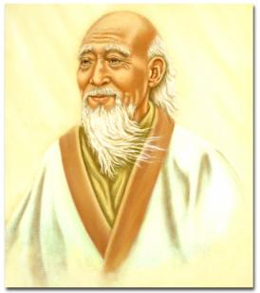
мудрец Лао-Дзы
Доброта слов создаёт доверие.
Доброта мыслей создаёт глубину.
Доброта дарения создаёт любовь.

Slide 3
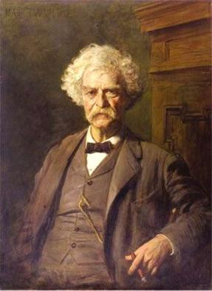
Марк Твен.
Доброта – язык, который могут слышать глухие и видеть слепые.

Slide 4
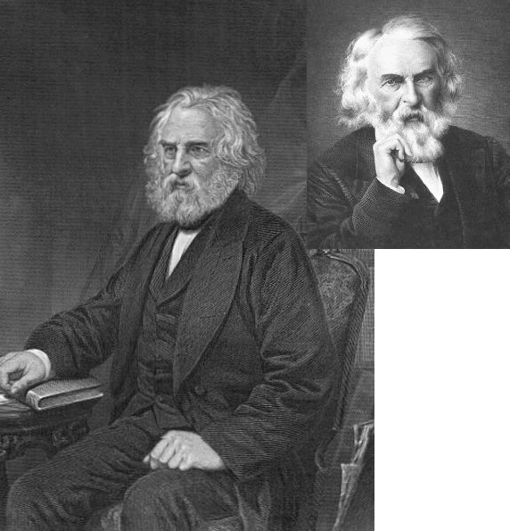
Генри Уодсворт Лонгфелло
Добрые сердца это сады,
добрые мысли это корни,
добрые слова это цветы,
добрые дела это фрукты,
позаботьтесь о своём саде и берегите его от сорняков, заполните его светом добрых слов и добрых дел.

Slide 5
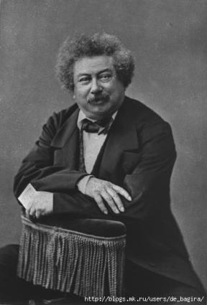
А. Дюма-отец
Всякое доброе дело несет награду в себе самом.

Slide 6
Доброта, нежность, верность, ласка, сострадание, радость, чудеса, счастье, мудрость, вера, надежда, любовь, чуткость, бескорыстие, совесть, мир, милосердие, прощение, добросердечие, улыбка, мечта, честность…

